Slide 1
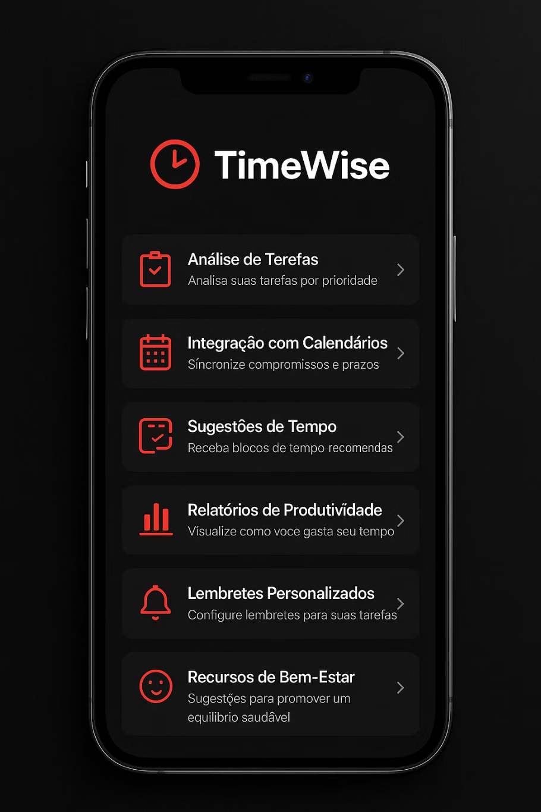

TimeWise: Gestão Inteligente de Tarefas
Organização de Tarefas
Sugestões de Tempo
O aplicativo permite que os usuários cadastrem e priorizem suas tarefas de forma intuitiva, facilitando a visualização geral do seu dia.
O aplicativo propõe estimativas de tempo para concluir as tarefas com base em histórico e análises, ajudando a melhorar a produtividade.
Integração com Calendários
As tarefas podem ser sincronizadas com os calendários dos usuários, permitindo uma visão integrada de compromissos e prazos.

Slide 2
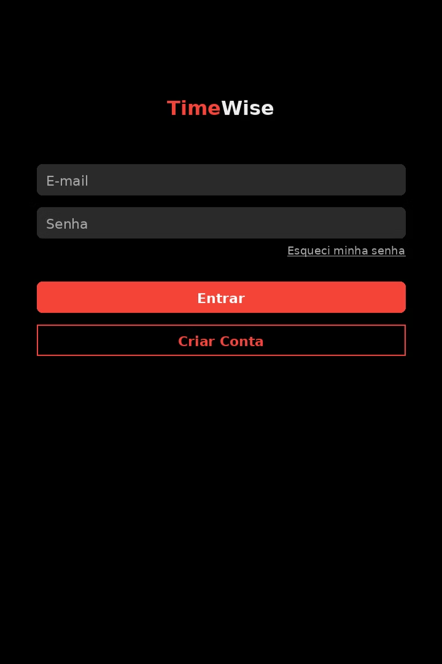
Tela De Login
A tela de login inicial apresenta campos para e-mail e senha, além de botões para fazer login e criar uma nova conta. O design em tons escuros com ações principais em vermelho transmite uma sensação de segurança e acesso rápido, ideal para a autenticação do usuário.

Slide 3
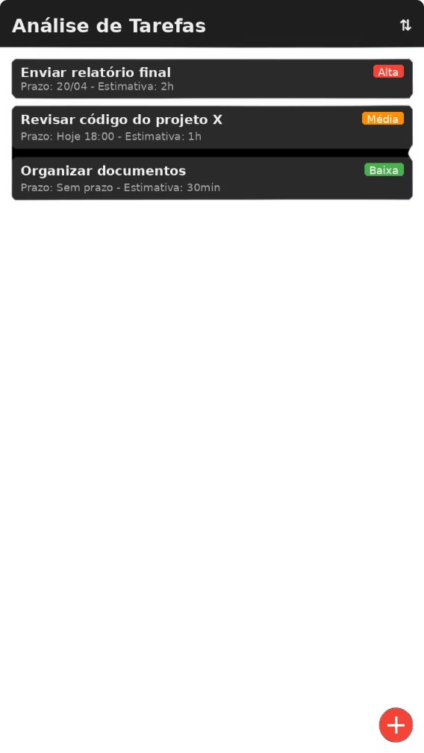
Análise de Tarefas
Lista de Tarefas
O assistente organiza automaticamente as tarefas com base na prioridade e no prazo, ajudando o usuário a focar no que realmente importa.
Botões de Ação
Permite reordenar e adicionar tarefas facilmente, mantendo a produtividade e a organização.

Slide 4
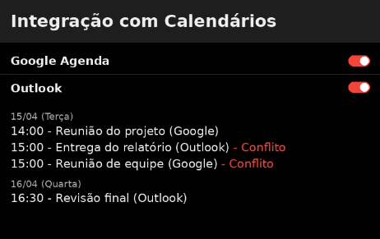
Integração com Calendários
Sincronização
Detecção de Conflitos
Controle de Calendários
Sincroniza com Google Calendar e Outlook, exibindo todos os compromissos em uma única lista.
Detecta e destaca conflitos de horário, ajudando o usuário a gerenciar sua agenda com eficiência.
Permite habilitar ou desabilitar agendas conectadas facilmente, mantendo a visão geral organizada.

Slide 5

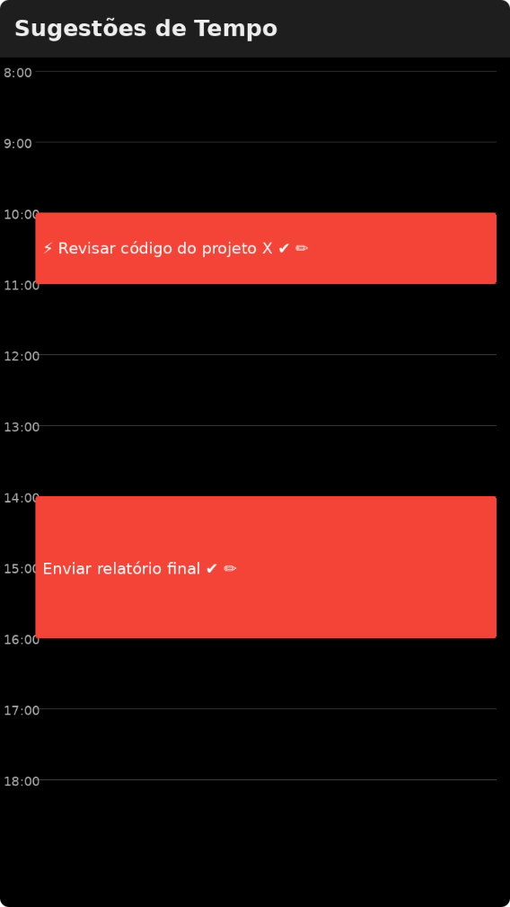
Sugestões de Tempo
Recomendações Inteligentes
Interface Intuitiva
A interface em estilo de calendário permite aceitar ou editar as sugestões de tempo com facilidade.
O assistente recomenda blocos de horário ideais para cada tarefa, utilizando os períodos mais produtivos do usuário.

Slide 6

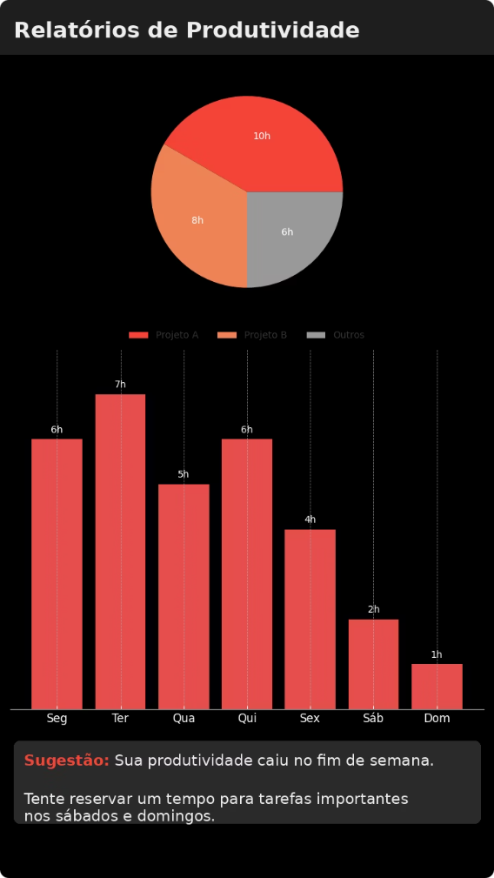
Relatórios de Produtividade
Gráficos Detalhados
Os gráficos de uso do tempo semanal, pizza por projeto e barras por dia ajudam o usuário a identificar padrões e melhorar sua eficiência.
Sugestões de Melhoria
O relatório traz sugestões personalizadas com base no desempenho do usuário, apoiando seu desenvolvimento profissional.

Slide 7

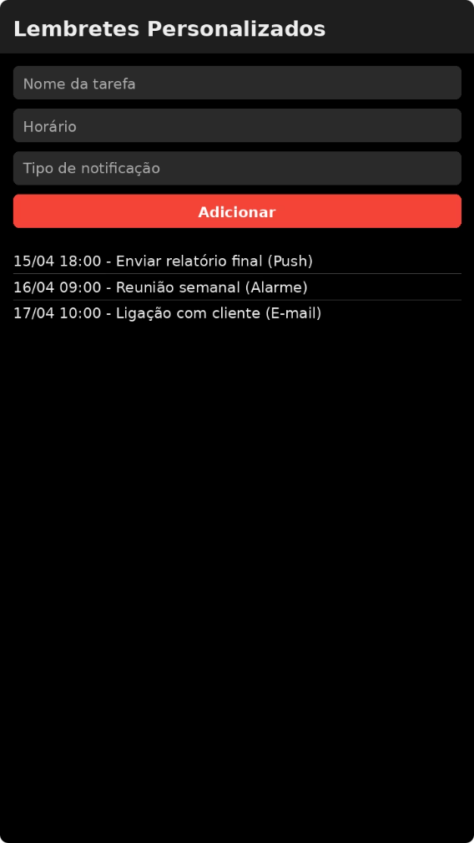
Lembretes Personalizados
Configuração de Lembretes
Permite configurar lembretes com data, hora e tipo de notificação, evitando esquecimentos de prazos e tarefas importantes.
Organização Cronológica
A lista de lembretes ativos é exibida em ordem cronológica, facilitando a visualização e o gerenciamento.
Interface Simples
A interface intuitiva torna a edição e a organização dos lembretes uma tarefa simples e rápida.

Slide 8

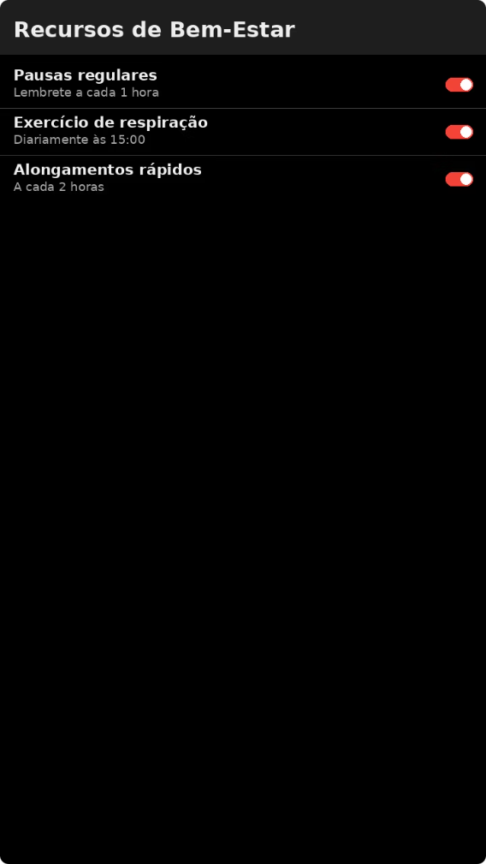


Recursos de Bem-Estar
Pausas Programadas
Exercícios de Alongamento
O sistema sugere pausas e exercícios de respiração em horários programáveis, promovendo o equilíbrio entre produtividade e saúde.
Lembretes de alongamentos e exercícios ajudam o usuário a manter o bem-estar durante o trabalho.

